Slide 1
Самый большой салат из морской капусты
Организация и проведение мероприятия
по установлению рекорда России

Slide 2
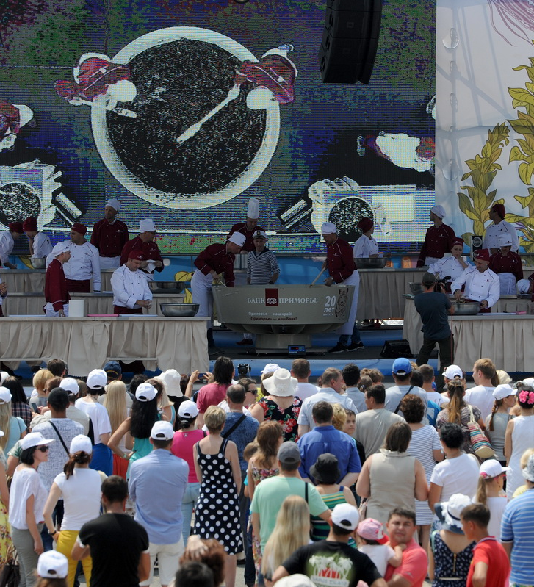
МЕРОПРИЯТИЕ
Клиент: ОАО АКБ «Приморье»
Дата проведения: 27 июля 2014 г.
Задачи: Подготовка и проведение рекорда России по приготовлению самого большого салата из морской капусты
География: г. Владивосток
Заявленный результат: не менее 500 кг салата «Юбилейный»

Slide 3
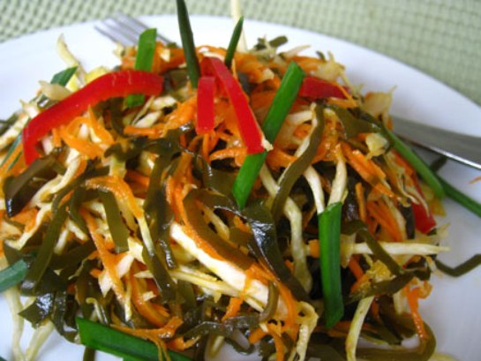
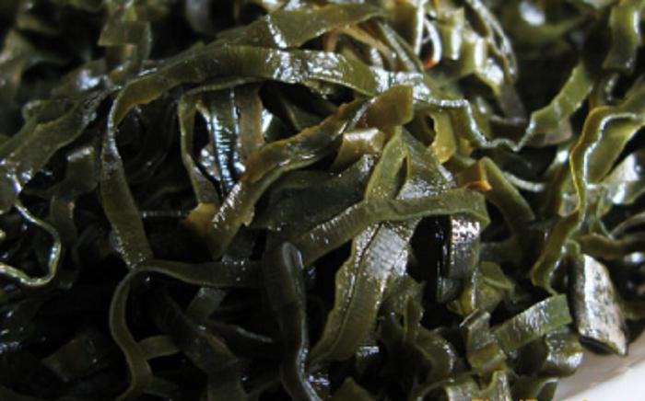
АКТУАЛЬНОСТЬ
Самый большой салат из морской капусты в России был приготовлен в честь 20-летия одного из старейших банков региона.
Банк «Приморье» вошел в историю родного края, как «свой и надежный». Это бренд, который знает каждый, своего рода символ развития Приморского края.
Приморье – уникальное место на планете. Здесь все особенное: свой характер, свои легенды, традиции, даже своя кухня, которую любят и ценят. Потому Рекорд, который был установлен в честь 20-летия банка, должен был подчеркивать местный колорит.

Slide 4
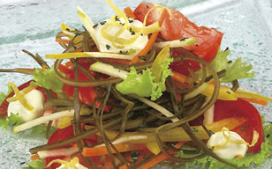
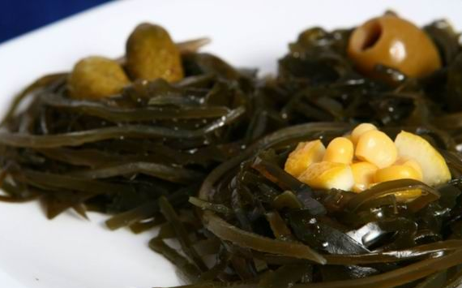
АКТУАЛЬНОСТЬ
Морская капуста – один из самых популярных продуктов в крае. Наравне с тигром, леопардом, лотосом, трепангом, бухтой Шаморой он по праву может считаться символом Приморья.
Без традиционного салата не обходится у нас не одно застолье – это один их важнейших продуктов в рационе приморцев, обладающий массой полезных свойств. Пожалуй, во всей стране не найти места, кроме Приморья, где его настолько ценят и умеют правильно готовить.

Slide 5
РЕАЛИЗАЦИЯ
Концепция праздника с учетом всех санитарно-гигиенических норм.
Трехуровневая сцена с установкой на ней необходимого оборудования для производства салата(рабочие места для поваров, профессиональное оборудование).
Экран для live-трансляции.
Две боковые сцены для организации развлекательной программы.
Разработка проекта и изготовление чаши, способной вместить заявленный объем салат.
Подбор персонала.
Проведение танцевальных мастер классов (8 занятий) с привлечением профессионального хореографа для участников производственного процесса.

Slide 6
ОСОБЕННОСТИ ПРОЕКТА
В проекте были задействованы 19 шеф-поваров Владивостока. Шеф-поварам помогали 22 помощника.
Возраст участников от 22 до 50 лет.
Общее время приготовления салата не должно было занять более 60 минут, исходя из погодных условий.
Параллельно с работой поваров на площадке проходил музыкальный battle . В нем участвовали популярные группы города, исполняющие cover-версии песен на морскую тематику.
Подготовка «Танца дня». Его могли исполнять все повара вместе, в независимости от возраста, комплекции и хореографической подготовки.
«Танец дня» одновременно исполняли 40 поваров. Благодаря ему приготовление салата превратилось в настоящее шоу, а установление рекорда – в праздник.
«Танец дня» был исполнен 9 раз. Многие зрители в финале мероприятия повторяли движения за участниками.

Slide 7
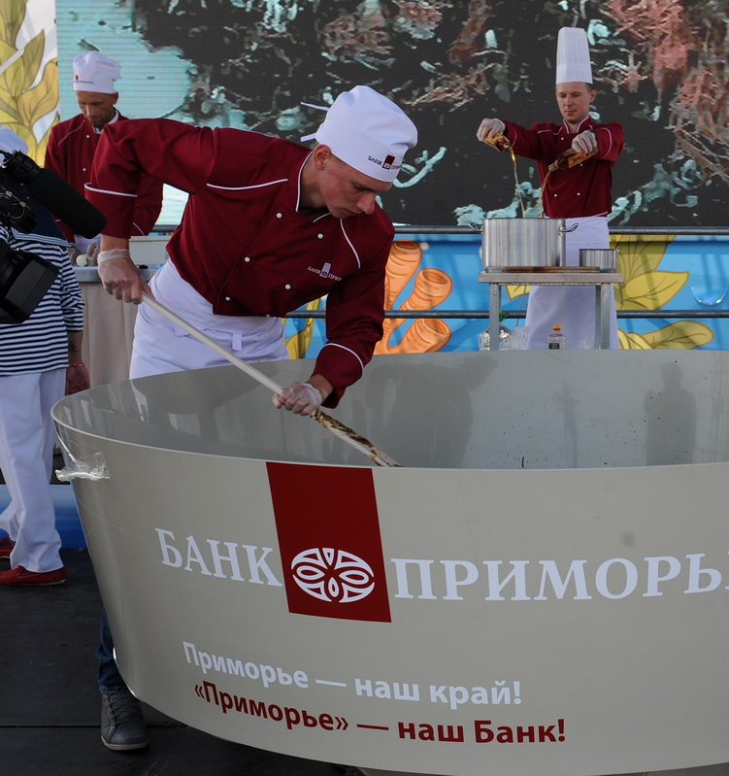
ИТОГИ ПРОЕКТА
Во Владивостоке установлен кулинарный рекорд России – приготовлен самый большой в стране салат из морской капусты.
Вес рекордного салата составил 524 кг 500 г.
Во Владивостоке сознано уникальное кулинарное шоу «с приморским акцентом».

Slide 8
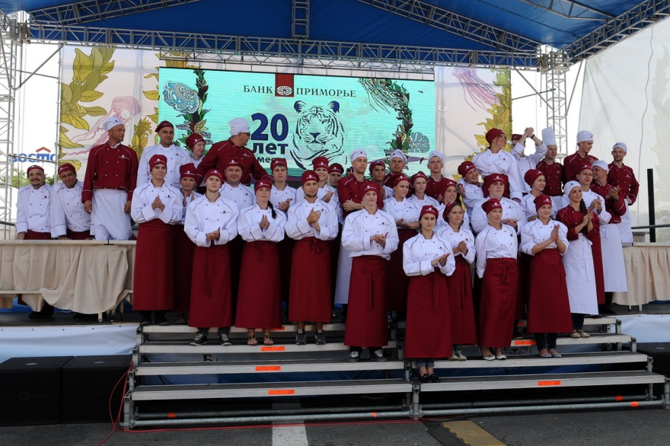
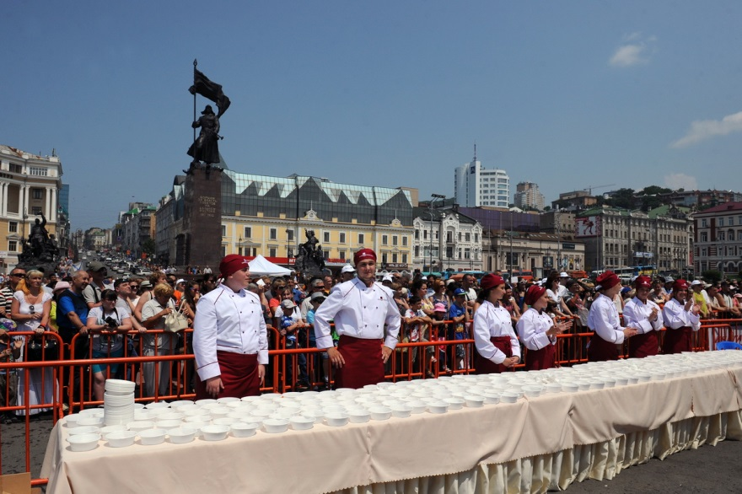
ПЕРСПЕКТИВЫ ПРОЕКТА
Приготовление самого большого в России салата из морской капусты имело большой успех и поддержку граждан. Организаторы планируют уже проведение «Дня морской капусты» в 2015 году – мероприятие станет традиционным ежегодным праздником.

